Slide 1
ОБРАБОТКА ОЦИФРОВАННЫХ ИЗОБРАЖЕНИЙ И СОЗДАНИЕ ЭЛЕКТРОННЫХ ДОКУМЕНТОВ
Добродомова А. А.

Slide 2
Оцифровка документов — это процесс перевода бумажных материалов в электронный (цифровой) вид
Этапы работ по оцифровке фондов и создания электронного документа:
  1 этап – отбор документов
  2 этап – определение способа оцифровки, подготовка документов
  3 этап – создание электронной копии (оцифровка)
  4 этап – подготовка электронной копии к публикации
  (обработка изображений)
  5 этап – публикация электронных копий

Slide 3
Отбор документов
1 этап

Slide 4
ГРАЖДАНСКИЙ КОДЕКС
ДОНЕЦКОЙ НАРОДНОЙ РЕСПУБЛИКИ
Статья 1367. Свободное использование произведения библиотеками, архивами и образовательными организациями

Slide 5
п. 1. ….. При этом экземпляры произведений
в электронной форме могут предоставляться во временное безвозмездное пользование только в помещении библиотеки или архива при условии исключения возможности дальнейшего создания копий произведений в электронной форме

Slide 6
п. 2. Общедоступные библиотеки…, при условии отсутствия цели извлечения прибыли вправе без согласия автора … и без выплаты вознаграждения, … создавать единичные копии, в том числе в электронной форме, экземпляров произведений, принадлежащих им и правомерно введенных в гражданский оборот:
1) в целях обеспечения сохранности и доступности для пользователей:
а) ветхих, изношенных, испорченных, дефектных экземпляров произведений;
б) единичных и (или) редких экземпляров произведений, рукописей, выдача которых пользователям может привести к их утрате, порче или уничтожению;
в) экземпляров произведений, записанных на машиночитаемых носителях, для пользования которыми отсутствуют необходимые средства;
г) экземпляров произведений, имеющих исключительно научное и образовательное значение, при условии, что они не переиздавались свыше десяти лет с даты выхода в свет их последнего издания на территории Донецкой Народной Республики;
2) в целях восстановления, замены утраченных или испорченных экземпляров произведений, а также для предоставления экземпляров произведений другим утратившим их по каким-либо причинам общедоступным библиотекам или архивам, доступ к архивным документам которых не ограничен.

Slide 7
п. 5. Общедоступные библиотеки…, при условии отсутствия цели извлечения прибыли вправе без согласия автора … и без выплаты вознаграждения, но с обязательным указанием имени автора, произведение которого используется, и источника заимствования создавать в единственном экземпляре и предоставлять копии, в том числе в электронной форме, отдельных статей и малообъемных произведений, правомерно опубликованных в сборниках, газетах и других периодических печатных изданиях, коротких отрывков из иных правомерно опубликованных письменных произведений (с иллюстрациями или без иллюстраций) по запросам физических лиц для научных и образовательных целей.

Slide 8
Выбор способа оцифровки, подготовка документов
2 этап

Slide 9
Копирование негативное сказывается на физическом состоянии оригиналов. Существует ряд требований, предъявляемых к комплексам для создания цифровых библиотечных фондов:
недопустимости использования сильных источников светового и теплового воздействия на оригиналы.
недопустимости механических воздействий на оригиналы при сканировании;
возможность оцифровки не только плоских оригиналов, но и объемных;
высокая точность передачи цвета
высокая информационная емкость и физическое разрешение при сканировании.

Slide 10
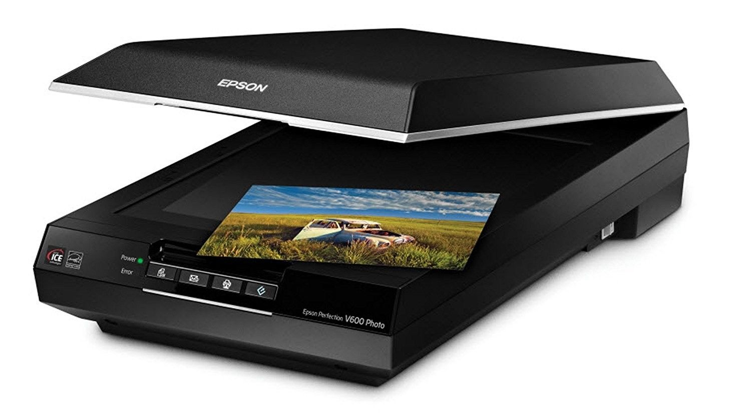
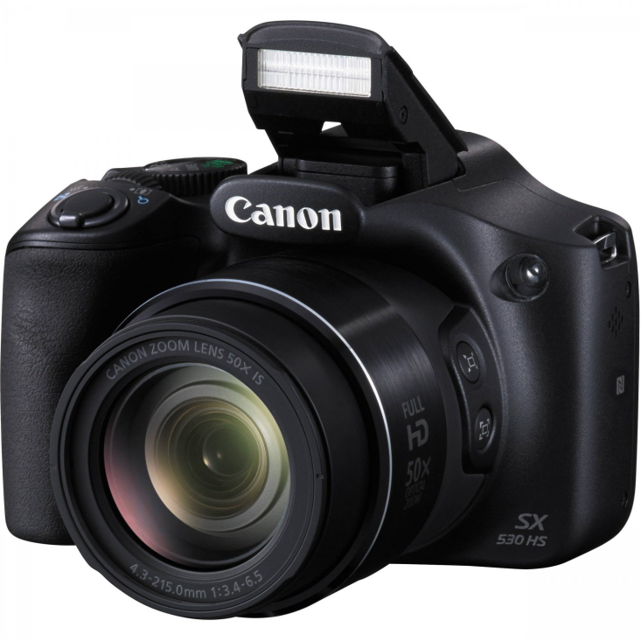
Оборудование для оцифровки

Slide 11
Сравнение сканирующих устройств
Тип сканирующего оборудования | Преимущества | Недостатки
Фотоаппарат | Скорость сканирования (мгновенное). Возможность снимать где угодно, хоть прямо в хранилище. Позволяет фотографировать не только изображения на бумаге | Низкое разрешение. Может быть широкоугольное искажение изображения (выпуклость, деформация). Сложность настройки для достижения высокого качества
Сканер | Высокое качество цветопередачи. Высокое разрешение. Полное отсутствие искажений | Относительно низкая скорость. Размер и громоздкость сканеров. Большие различия моделей, приводящих к невозможности описания простого алгоритма настройки. Часто - требование плотного прилегания разворота книги к сканеру (что может привести к повреждению книги).

Slide 12
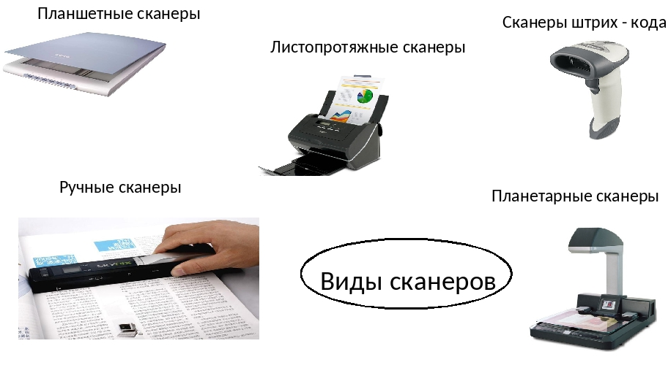

Slide 13
создание электронной копии (оцифровка)
3 этап

Slide 14
Настройка сканирования
Разрешение.
Сканер рассматривает любой объект как набор отдельных точек (пикселей). Плотность пикселей (количество на единицу площади) называется разрешением сканера и измеряется в dpi (dots per inch - точек на дюйм).
Выбор разрешения зависит от дальнейшего применения результатов сканирования:
для художественных изображений, которые нужно печатать на фотонаборных машинах - 1000-1200 dpi,
для печати изображения на принтере - 300-600 dpi,
для просмотра изображения на экране монитора - 100-200 dpi,
для распознавания текста - 300-400 dpi.

Slide 15
Пример изображений отсканированных
с различным разрешением

Slide 16
Настройка сканирования
Режим сканирования:
Bitmap - режим сканирования черно-белых штриховых иллюстраций (гравюра или контурный рисунок). Bitmap-изображение строится только из черных и белых точек.
Grayscale - черно-белый полутоновый 8-битовый режим, дающий 256 градаций серого цвета. В этом режиме сканируют полутоновые иллюстрации и фотографии для черно-белой печати.
Color - режим сканирования цветных изображений.
24 битный режим, воспроизводит до 16000000 цветов в трех 8-битных каналам (256 цветов на канал).

Slide 17
Для получения качественного изображения производится постраничная оцифровка.
Графические файлы позволяют представить скопирован документ практически в первоначальном виде, что обеспечивает соблюдение основных требований сохранности и доступности

Slide 18
подготовка электронной копии к публикации
(обработка изображений)
4 этап

Slide 19
После сканирования электронные копии документов обрабатываются для достижения требуемого качества в специализированных программных средствах.
Специализированное программное обеспечение позволяет сделать выравнивание изображений по размеру, при необходимости корректировать яркость и контрастность изображения, составлять отдельные части изображений
в единый документ.

Slide 20
Графическая обработка отсканированных изображений
Графическая обработка отсканированных изображений состоит из следующих основных шагов:
разделение разворотов книги на два отдельных изображения (если сканировали разворот книги)
поворот изображения каждой страницы, чтобы текст стал по возможности горизонтальным;
отрезка ненужных темных полос по краям, создание равных и одинаковых для всех страниц белых полей;
вычищение «грязи» на страницах (включая помарки от руки, штампы и т.д.).
Эти шаги частично автоматизированы в программе ScanKromsator

Slide 21
Процесс обработкивключает два подхода
Обязательный: получение копий страниц в виде графических изображений с последующей обработкой и сохранением в одном из форматов графических файлов. В этом случае полностью сохраняется оригинальная верстка книги, и исключаются какие-либо ошибки, однако невозможен поиск или извлечение фрагментов текста.
Опциональный: распознавание текста с последующим сохранением распознанного текста в одном из форматов электронных книг. Становится возможен полнотекстовый поиск по книге, однако осложняется воспроизведение оригинальной верстки, изображений, схем и формул, практически неизбежны ошибки распознавания.
В последнее время часто применяется смешанный подход: текст книги распознается в автоматическом режиме и подкладывается под оригинальные растровые изображения страниц, что позволяет объединить преимущества обоих подходов.

Slide 22
После создания чистовой версии всех страниц книги, приступают к объединению всех страниц
в единый файл формата DJVU или PDF

Slide 23
публикация электронных копий
5 этап

Slide 24
Оптимизация процесса создания электронных копий
Поисковый аспект | каталогизация электронных изданий (создание библиографического описания в электронном каталоге библиотеки); поиск с помощью возможностей автоматизированной информационно-библиотечной системы, которая используется в библиотеке; возможность перехода от библиографической записи непосредственно к просмотру электронной копии документа.
Проблемы сохранности данных | создание резервных копии электронных документов для повышения уровня защиты информации от потери; закрытие PDF-документов уникальными паролями с целью обеспечения их неизменности и ограничения возможности копирования и распечатки.
Проблемы правового регулиро-вания | анализ отобранных в оцифровки документов на соответствие требованиям законодательства; заключение договоров с авторами на размещение их произведений в электронной библиотеке.

Slide 25
Оптимизация процесса создания электронных копий
Проблемы управления | координация работы по оцифровке фондов между библиотеками региона; формирования единого фонда электронных копий документов библиотек региона для: исключения дублирования при оцифровке, осуществление разового сканирования документа; налаживание механизма обмена электронными копиями; исключения дублирования при каталогизации и индексации электронных документов. создание единого информационного ресурса.

Slide 26
Спасибо за внимание!

